Slide 1


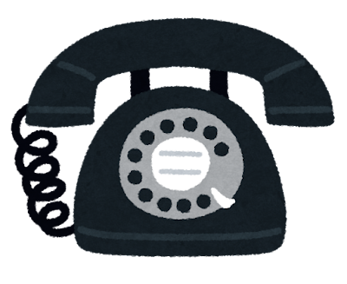
歯科医院スタッフ
募集しています！
女性の視点や考えを取り入れ、
働きやすい環境づくりを取り組んでいます！
歯科助手(正社員)
月給／16 〜 18万円
※経験・能力考慮します
※試用期間あり
時間／①8：30〜19：00
②8：30〜13：00（休憩なし）
※シフトは希望に応じます。
休日／日曜日・祝日
GW・お盆・年末年始
まずはお電話の上、履歴書（写貼）ご持参ください。
医療法人クローバー
たかはし・歯科クリニック
0949−23−3670

